Slide 1
МИНОБРНАУКИ РОССИИ
Федеральное государственное автономное образовательное учреждение
высшего образования
«Национальный исследовательский университет «МИЭТ»
Факультет Микроприборов и технической кибернетики (МПиТК)
Кафедра «Телекоммуникационные системы»
ВЫПУСКНАЯ КВАЛИФИКАЦИОННАЯ РАБОТА
НА ТЕМУ:
Разработка программно-аппаратной системы двухфакторной аутентификации
Студент: Р. В. Иванов
Руководитель: В. П. Батура
Консультант: О. П. Симонова

Slide 2
Техническое задание
Назначение и применение:
программно-аппаратная система двухфакторной аутентификации предназначена для защиты от несанкционированного доступа к информации
Требования к программной части:
применять российские криптографические стандарты
соответствовать требованию ФСТЭК для информационных систем 3 класса
криптографический протокол должен содержать необходимый для данной задачи функционал
Результат работы:
библиотека, включающая реализацию российских криптографических алгоритмов
библиотека, реализующая криптографический протокол
библиотека, предоставляющий интерфейс доступа к считывателю смарт-карты клиента, через USB интерфейс
приложение для тестирования библиотек

Slide 3
Цель:
обеспечение защиты от несанкционированного доступа автоматизированной системы управления и открытого канала связи, предназначенного для аутентификации
Задачи:
реализовать программную часть системы
разработать криптографический протокол, на основе российских стандартов, предназначенный для проверки подлинности клиента и обеспечения безопасности пользовательских данных, передаваемых по открытому каналу связи
разработать приложение для тестирования
написать документ, описывающий интерфейс доступа к программной части.

Slide 4
Архитектура системы
Сервер базы данных
открытый канал связи
защищенный канал связи
Разрабатываемая система
Сервер
Клиент
(встраиваемая система)
Программно-аппаратная система двухфакторной аутентификации со стороны сервера
Программно-аппаратная система двухфакторной аутентификации со стороны клиента

Slide 5
Программная часть системы
Сервер
Клиент
Приложение тестирования
Приложение тестирования
Криптографический протокол со стороны сервера
Криптографический протокол со стороны клиент
Крипто провайдер (ГОСТ 28147-89, ГОСТ Р11.34 2012, протокол Диффи-Хеллмана)
Крипто провайдер (ГОСТ 28147-89, ГОСТ Р11.34 2012, протокол Диффи-Хеллмана)
Библиотека доступа
к смарт-карте

Slide 6
Угрозы, рассмотренные при проектирование системы
Угрозы | Способ решения | Применение в системе
Перехват и анализ сетевого трафика | Симметричное шифрования ГОСТ 28147-89 | Криптографический протокол
Нарушение целостности данных, передаваемых по каналу связи | Хеш-функция ГСОТ Р 11.34-2012 | Криптографический протокол
Подмена доверенного объекта сети и передача сообщений от его имени с присвоением прав | Алгоритмы аутентификации клиента, описанные в стандарте ISO/ IEC 9798-1:2010 | Криптографический протокол
Анализ и модификации исполняемых модулей ПО, путём реверс-инжиниринга | Сравнение контрольной суммы исполняемых файлов | Вся программная часть
Не декларированные возможности ПО, уязвимости в исходных кодах | Регулярное выполнения ГОСТ Р 51188-98, руководящих документов ФСТЭК, тестирование | Вся программная часть

Slide 7
Таблица сравнения протоколов аутентификации клиента, описанных в стандарте ISO/ IEC 9798-1:2010
Название протокола аутентификации | Преимущества | Недостатки | Применение в разрабатываемом протоколе
Односторонняя, основанная на метке времени | Простота реализации | Основан на использовании системного времени и требуется дополнительную синхронизацию (в некоторых случаях), системная время не обеспечивает случайность, не используется проверка подлинности сообщения | нет
Односторонняя, с использованием случайных чисел | Основан на случайных числах | Не используется проверка подлинности сообщения | нет
Взаимная, с использованием случайных чисел | Основан на случайных числах | Предназначен для взаимной аутентификации (не подходит в случае односторонней), не использует проверка подлинности сообщения | нет
На основе случайных чисел и имитозащиты | Используется проверка подлинности сообщения | Усложняется реализация | да

Slide 8
Этапы криптографического протокола двухфакторной аутентификации
Аутентификация клиента (для обеспечения проверки подлинности)
Обмен сессионным ключом симметричного шифрования
Двухфакторная аутентификация пользователей по защищённому каналу связи

Slide 9
Первый этап криптографического протокола
Для обеспечения целостности и защиты от фальсификации передаваемого сообщения используется имитозащита

Slide 10
Второй этап криптографического протокола
p, g - исходные параметры для протокола Диффи-Хеллмана, A – открытый ключ сервера, B – открытый ключ клиента, K – полученный в результате обмена сессионный ключ, H – хеш-функция

Slide 11
Третий этап криптографического протокола
Третий этап протокола предназначен для двухфакторной аутентификации пользователей по защищенному каналу связи

Slide 12
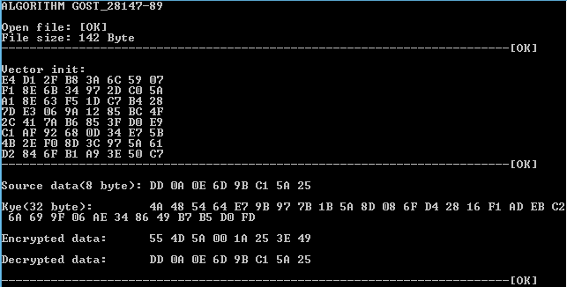
Реализация алгоритма ГОСТ 28147-89
Зашифрованные данные
Дешифрованные данные
Вектор инициализации
Тестовые данные 8 байт
Ключ шифрования 256 бит
Приложение тестирования. Реализация алгоритма ГОСТ 28147-89
Вектор инициализации считывается из файла

Slide 13
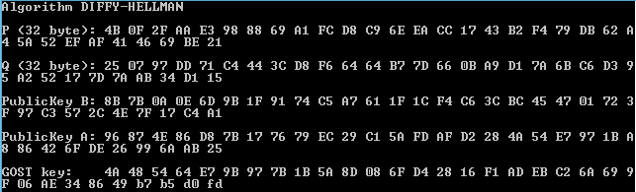
Реализация протокола Диффи-Хеллмана
Параметр p
Открытый ключ клиента B = g ^{b} mod p
Параметр g
Открытый ключ сервера A = g ª mod p
Рис 4. Тестирование протокол Диффи - Хэллмана
Сессионный ключ симметричного шифрования K = B ª mod p = A ^{b} mod p
Приложение тестирования. Выработка сессионного ключа симметричного шифрования ГОСТ 28147-89

Slide 14


Формат передаваемого сообщения
00 | 01 | 00 | 00 | A1 | 04 | 11 | 0B | CD | EF
id клиента
код ответа/ запроса
данные
длина данных
Флаг 0x1 – первый этап протокола
Флаг 0x2 – второй этап протокола
Флаг 0x3 – третий этап протокола
бит флагов
Код запроса | Значение | Код ответа | Значение
0x00 | Запрос на аутентификацию клиента | 0x01 | Случайное число r1
0x02 | Результат проверки подлинности клиента | 0x03 | Значение E_{k}(r1) + имитовставка
0x04 | Параметр p, запрос H(p) | 0x05 | Значение H(p)
0x06 | Параметр g, запрос H(g) | 0x07 | Значение H(g)
0x08 | Значение A, запрос H(A) | 0x09 | Значение H(A)
0x0A | Значение B, запрос H(B) | 0x0B | Значение H(B)
0x0C | Значение ID смарт-карты, запрос на проверку в БД | 0x0D | Результат проверки ID смарт-карты
0x0E | Хеш пароля пользователя, запрос на результат аутентификации | 0x0F | Результат аутентификации пользователя

Slide 15
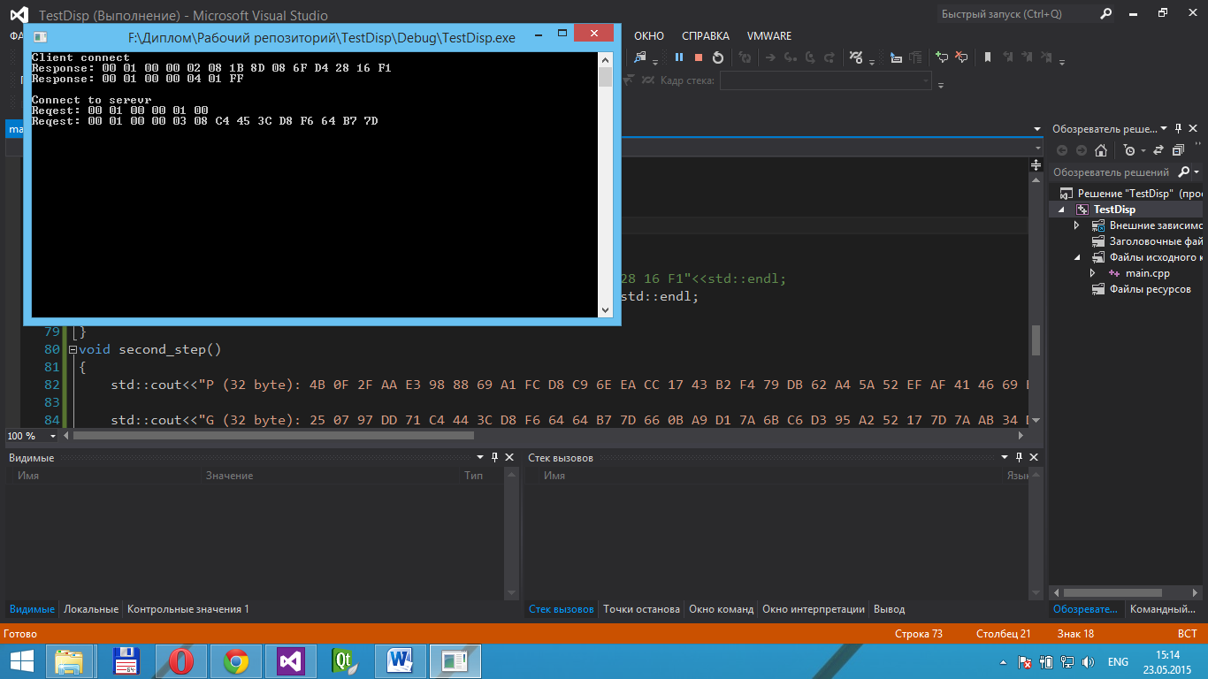
Результат первого этапа протокола
id
код ответа
флаг
длина
данные
Результат первого этапа протокола со стороны сервера
id
код ответа
флаг
длина
данные
Результат первого этапа протокола со стороны клиента

Slide 16
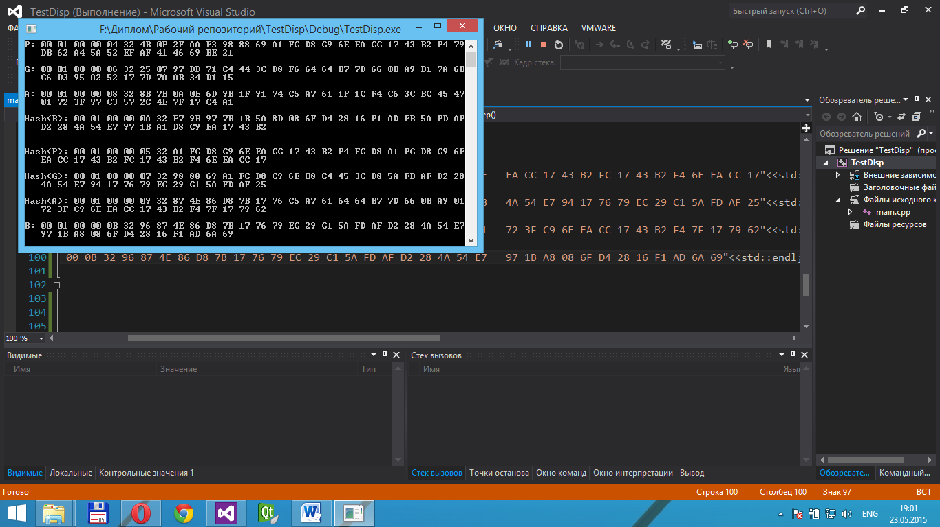
Результат работы второго этапа протокола
id
Код ответа
Код запроса
Рис 13. Результат второго этапа протокола со стороны сервера
Рис 14. Результат второго этапа протокола со стороны клиента

Slide 17
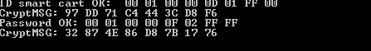
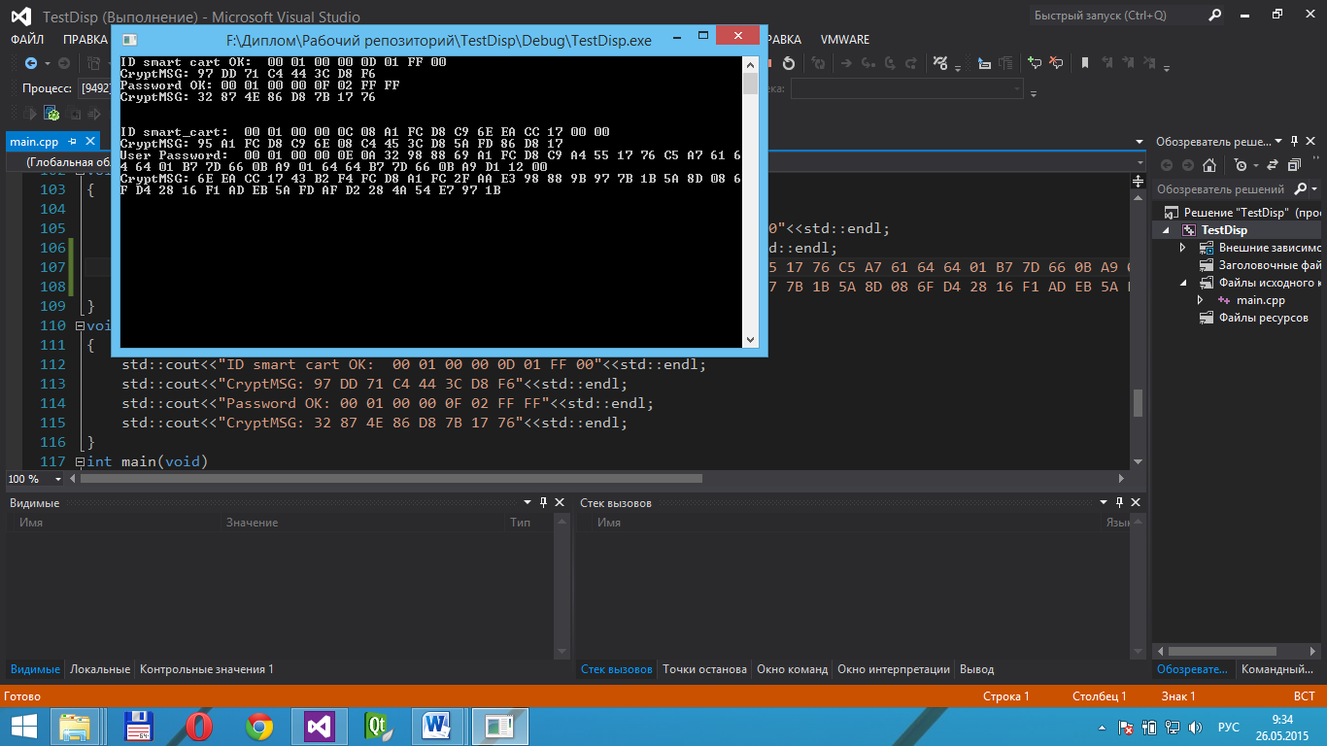
Результат работы третьего этапа протокола
Код ответа сообщения результата проверки идентификатора смарт –карты пользователя
Код ответа сообщения результата проверки пароля
Результат третьего этапа протокола со стороны сервера
Код запроса на проверку пароля пользователя
Код запроса на проверку идентификатора смарт –карты пользователя
Результат третьего этапа протокола со стороны клиента

Slide 18
Результат работы и вывод
В ходе работы получены следующие результаты:
реализована библиотека, включающая в себе российские криптографические алгоритмы, предназначенные для данного протокола
разработана библиотека, реализующая криптографический протокол;
разработана библиотека, предоставляющий интерфейс доступа к считывателю смарт-карты клиента, через USB интерфейс
- разработано приложение для тестирования библиотек
Таким образом, все поставленные цели и задачи выполнены успешно. Результат работы соответствует всем требования, предъявленным в техническом задании.

